Slide 1
Github를 통한 홈페이지 수정

Slide 2
1번과 2번 중 하나를 선택해서 수정하시면 됩니다.
작은 수정(논문 추가 등)은 1번으로도 가능합니다. 전체적인 수정은 2번을 추천합니다.
Github 웹페이지에서 바로 수정하기
프로그램의 설치가 필요 없습니다.
간단합니다.
버전 관리가 힘듭니다. 페이지에 문제가 생겼을 경우 되돌리는 것이 힘들 수 있습니다.
간단한 내용을 추가하는 것이라면 문제가 없을 것으로 예상합니다.
local에서 수정하기
Git의 설치가 필요합니다.
Vscode의 설치가 필요합니다. (메모장도 가능합니다.)
Jekyll의 설치가 필요합니다. 이는 홈페이지를 수정하고 미리보기 위함입니다. 홈페이지에 파일과 정보가 많다보니 수정해서 올렸을 때 수정된 실제 페이지를 보기까지 시간이 오래 걸릴 수 있어 미리보기를 추천합니다. 한 번 수정하면 15분 이상 걸릴 수 있습니다.

Slide 3
1. Github 홈페이지에서 바로 수정하기

Slide 4
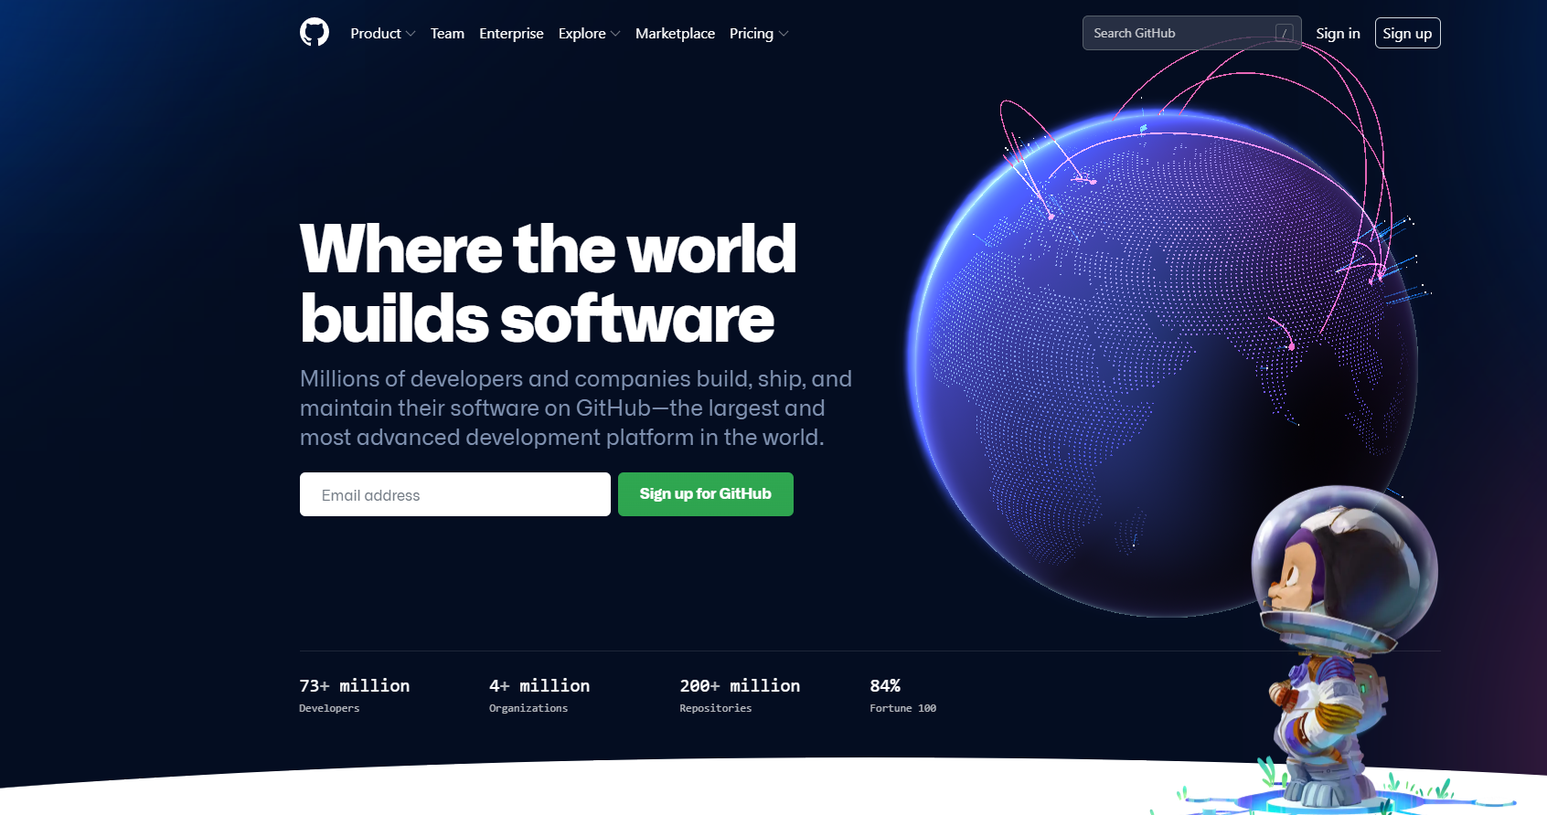
1. Github에 로그인합니다.

Slide 5
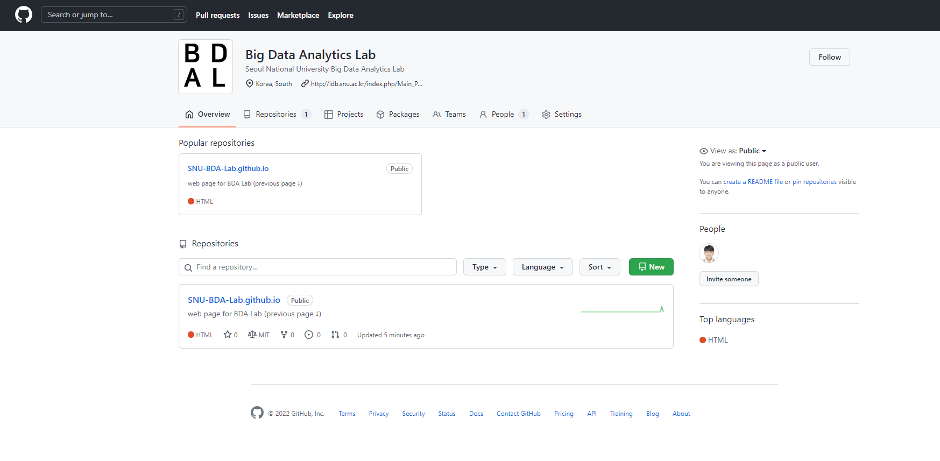
2. Big Data Analytics Lab이라는 organization 페이지로 들어갑니다

Slide 6
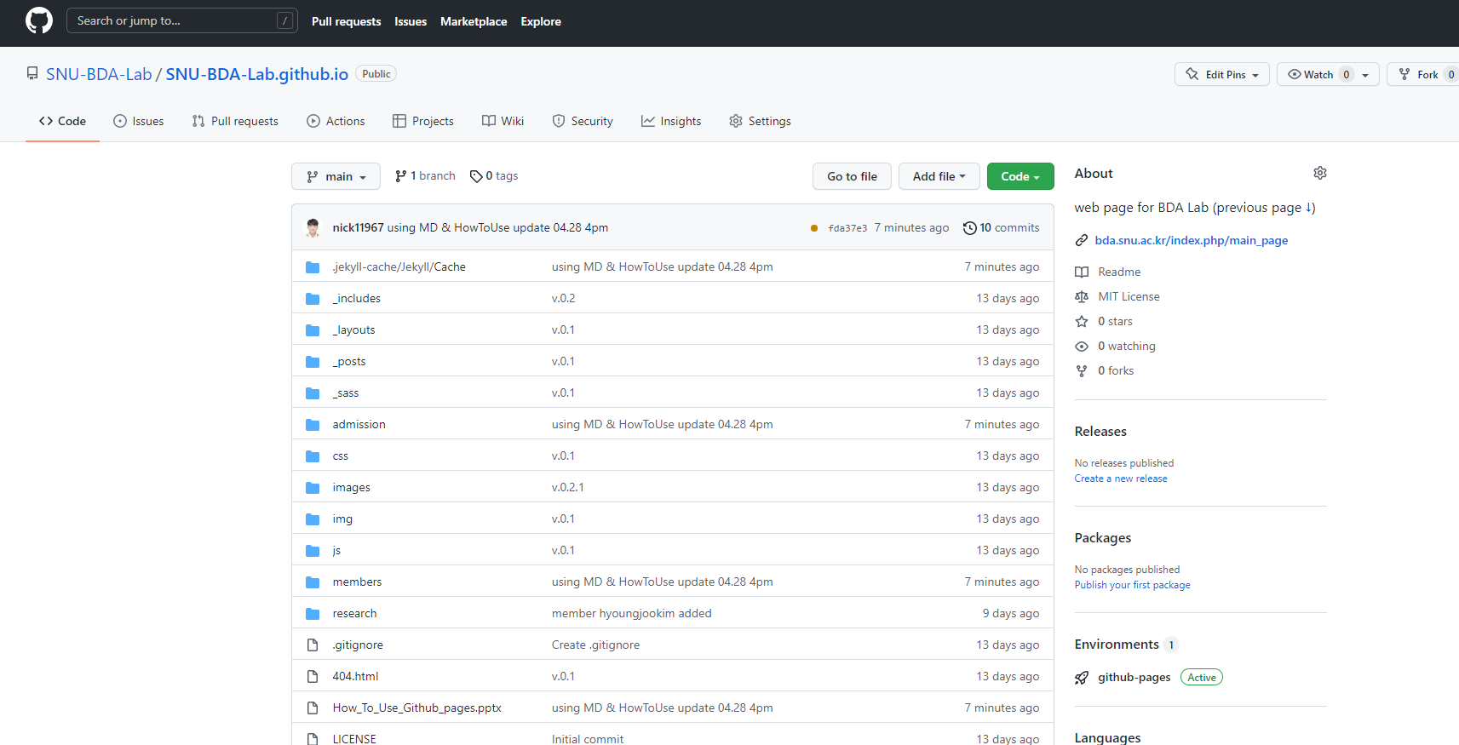
3. SNU-BDA-Lab.github.io 라는 이름의 repository로 들어갑니다.

Slide 7
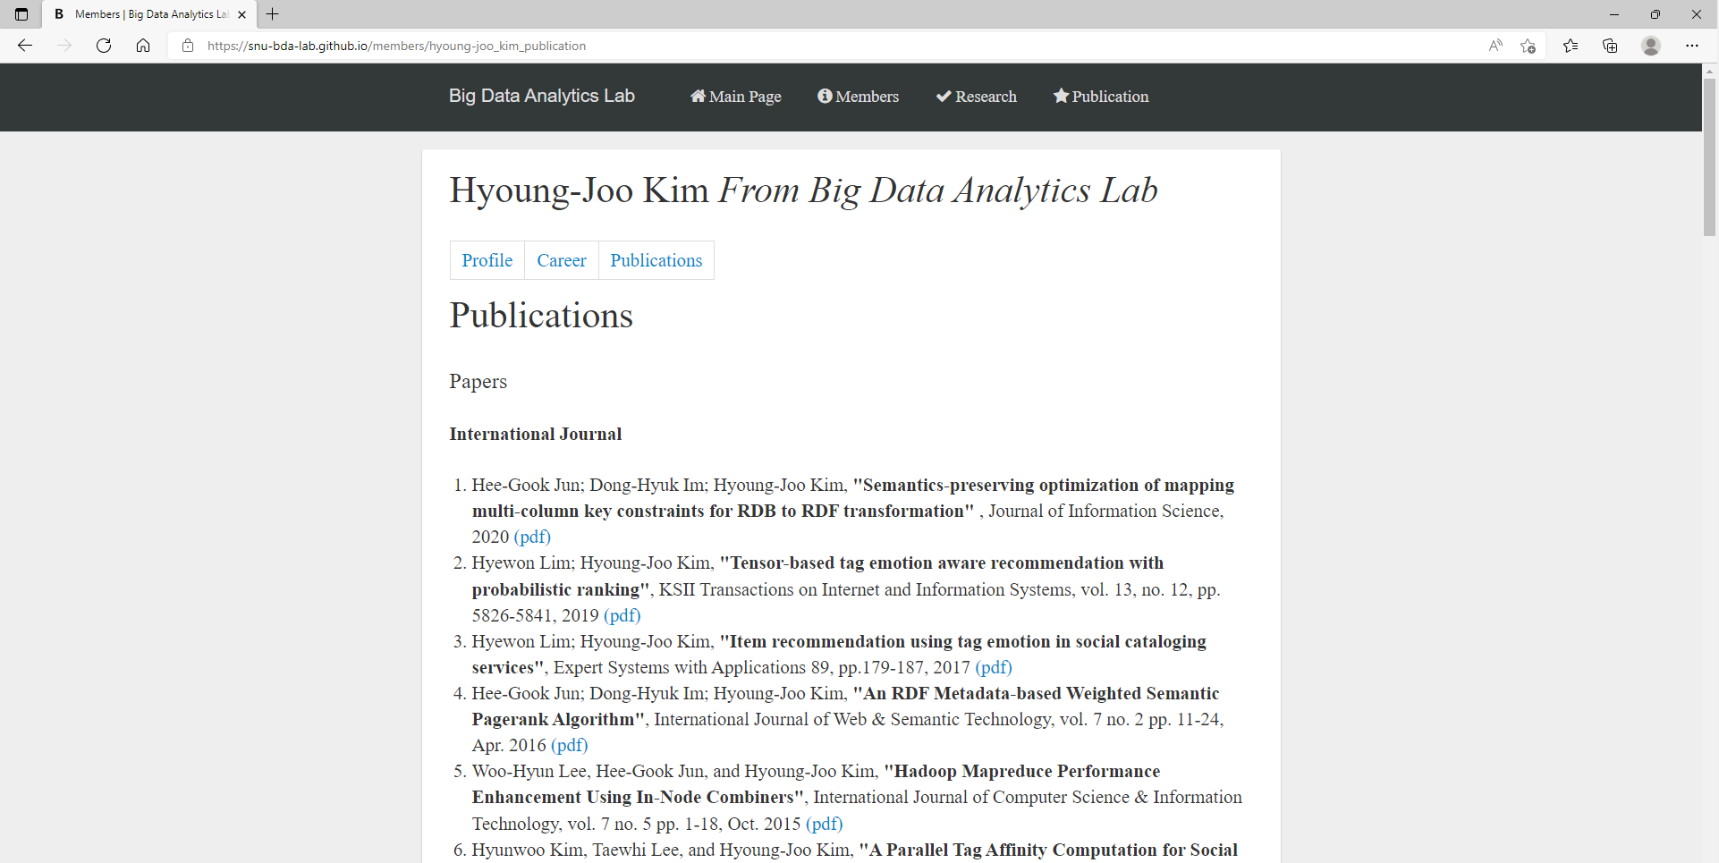
4. 수정하고자 하는 페이지를 repository에서 찾습니다. markdown(.md)파일을 찾으시면 됩니다.
웹페이지에서 나오는 url을 참고하시면 빠르게 찾으실 수 있을 것입니다.
여기서는 예시로 김형주 교수님의 Publication에 논문을 하나 추가해보겠습니다.

Slide 8
5. 앞쪽에서 url이 https://snu-bda-lab.github.io/members/hyoung-joo_kim_publication 인 것을 확인하셨을
것입니다. 이 페이지는 members 폴더 안의 hyoung-joo_kim_publication.md라는 파일입니다.

Slide 9
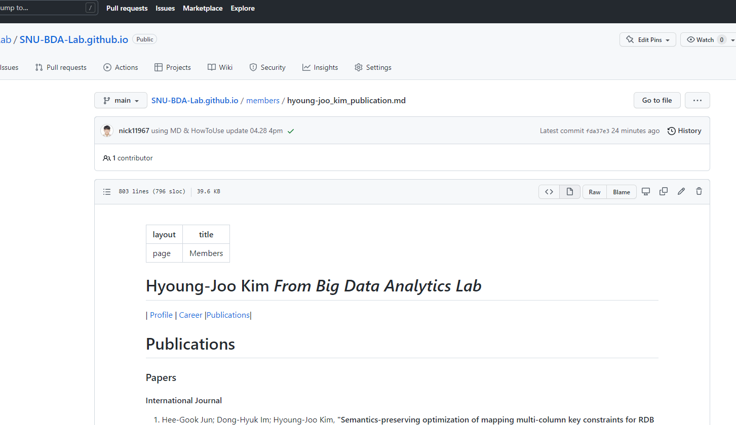
6. 파일에 들어왔으면 Edit this file을 이용해 수정하겠습니다.

Slide 10
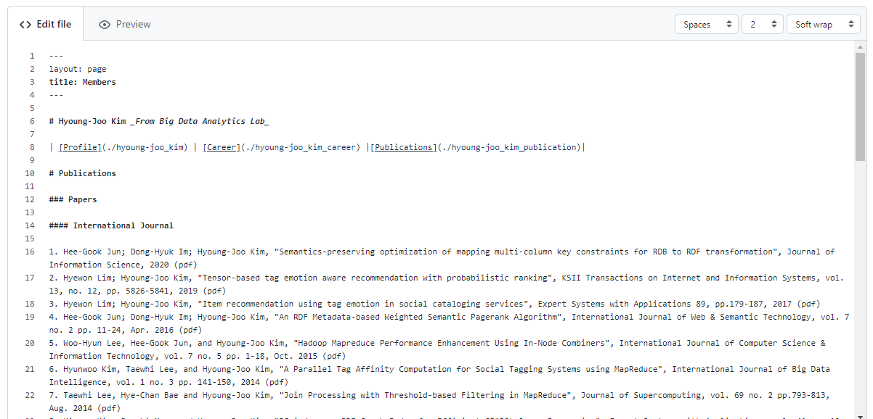
7. 아래 코드를 보시면 1,2,3 순서에 따라 논문들이 나열되어 있는 것을 보실 수 있습니다. 여기 앞에 새로운 논문을 추가해보겠습니다.

Slide 11
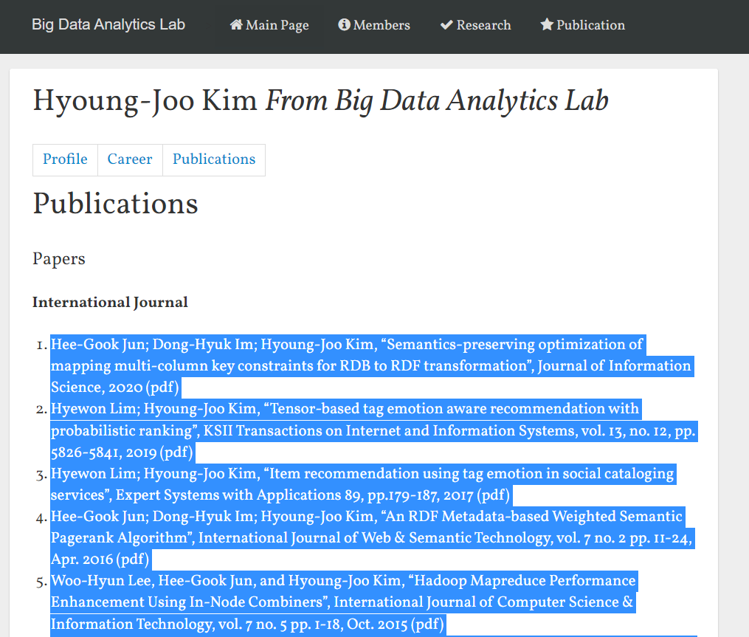
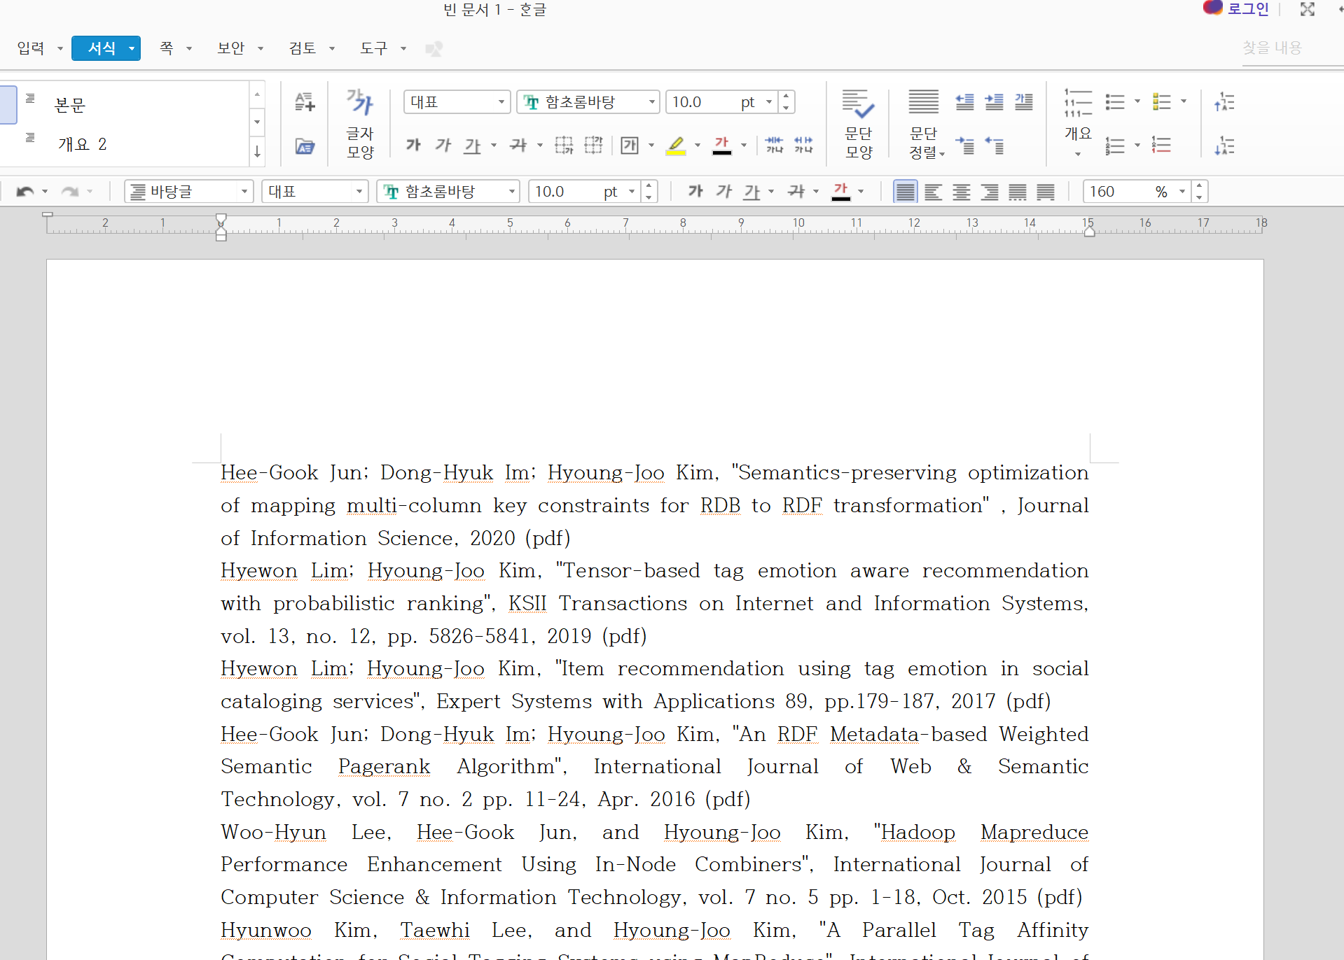
8. 웹페이지에서 내용을 복사합니다. 지금부터 한글이나 워드 같은 프로그램을 함께 사용할 것을 권장드립니다.
선택 후 Ctrl + C
한글에 Ctrl + V

Slide 12
9. 논문을 추가할 경우 다음과 같은 형식으로 적어줍니다.
**을 양쪽에 추가하는 것은 Bold와 같습니다.
[링크를 넣고자 하는 텍스트](추가할 링크) 와 같은 형식은 텍스트에 링크를 걸어줍니다. 아래 예시에서는 pdf 라는 텍스트에 아래 경로와 같은 파일을 링크하는 것입니다. 파일을 업로드하는 것은 다음 쪽에서 설명하겠습니다.
Hyoung-Joo Kim, **"How to edit pages by github"**, Seoul National University, 2021 ([pdf](../images/5/55/Semantics-preserving_optimization_of_mapping_multi-column_key_constraints_for_RDB_to_RDF_transformation.pdf))

Slide 13
10. 파일 추가와 경로에 대해 얘기해보겠습니다. repository 페이지에서 Add file > Upload file 을 선택하여 파일을 추가할 수 있습니다. 헷갈리지 않도록 특정 폴더에 들어가셔서 Add file을 하시는 것이 좋을 것입니다. ‘new_publication’이라는 폴더를 만들어 놓도록 하겠습니다.

Slide 14
10-2. 파일 경로에 대해서 추가적으로 설명하겠습니다. 앞서 지금 수정하고자 하는 페이지가 members라는 폴더 안에 있음을 확인했습니다. images는 members와 같은 계층에 있는 폴더 입니다. ( )안 링크의 시작이 .. 으로 시작하는데, 이는 상위 디렉토리를 가리킵니다. 즉, 상위 디렉토리 안의 images 폴더 안의 경로입니다.
만약 새로운 논문 pdf파일을 new_publication 이라는 폴더에 저장해 두었다면 ../new_publication/파일이름 으로 링크를 지정하면 됩니다.
Hyoung-Joo Kim, **"How to edit pages by github"**, Seoul National University, 2021 ([pdf](../images/5/55/Semantics-preserving_optimization_of_mapping_multi-column_key_constraints_for_RDB_to_RDF_transformation.pdf))

Slide 15
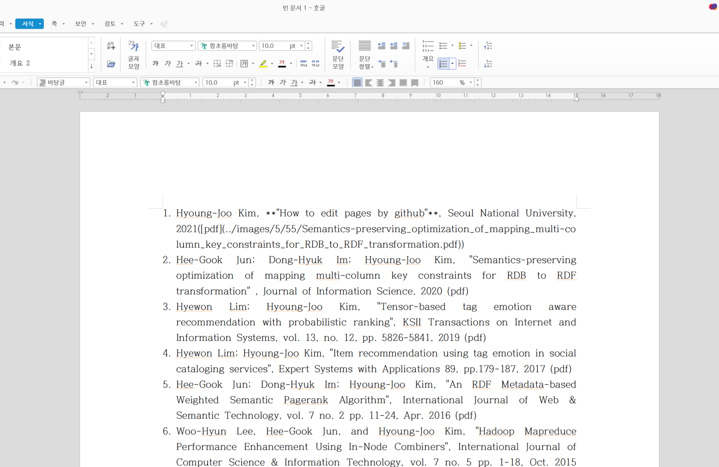
11. 다시 한글로 돌아와 번호를 매기겠습니다. 한글에서 전체 선택 후 서식 > 문단 번호 매기기 를 이용하면 쉽게 번호를 매길 수 있습니다. markdown이라는 언어가 사용하긴 쉽지만 번호를 수동으로 매겨야 하기 때문에 이렇게 작업합니다.

Slide 16
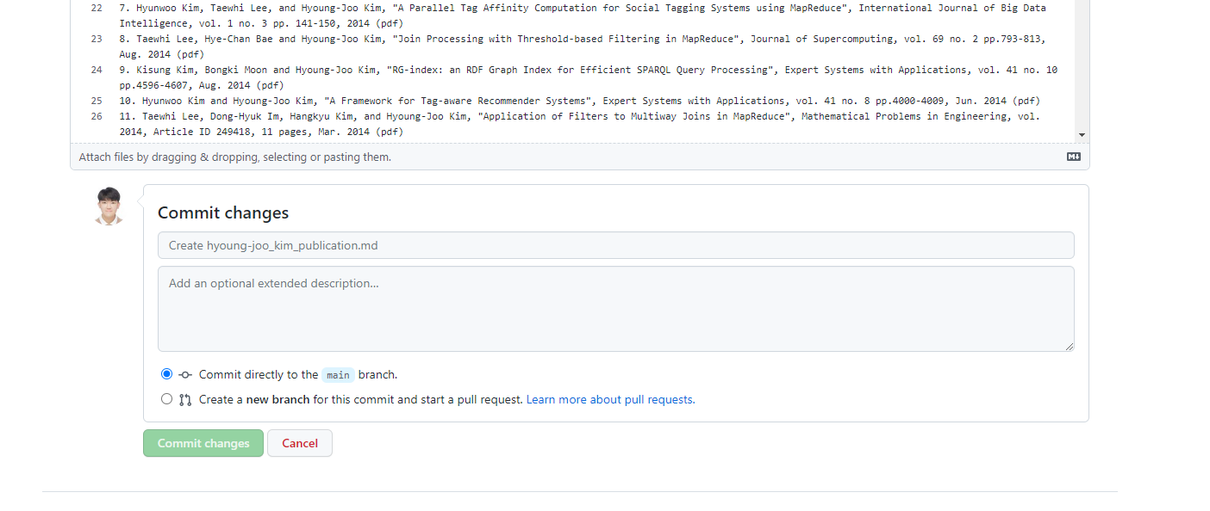
12. 이제 번호를 매긴 내용을 전부 복사하여 7번 과정에서 수정하던 파일의 같은 자리에 붙여 넣습니다.
그리고 페이지의 맨 아래 초록색 버튼인 Commit changes를 눌러 수정을 반영합니다.

Slide 17
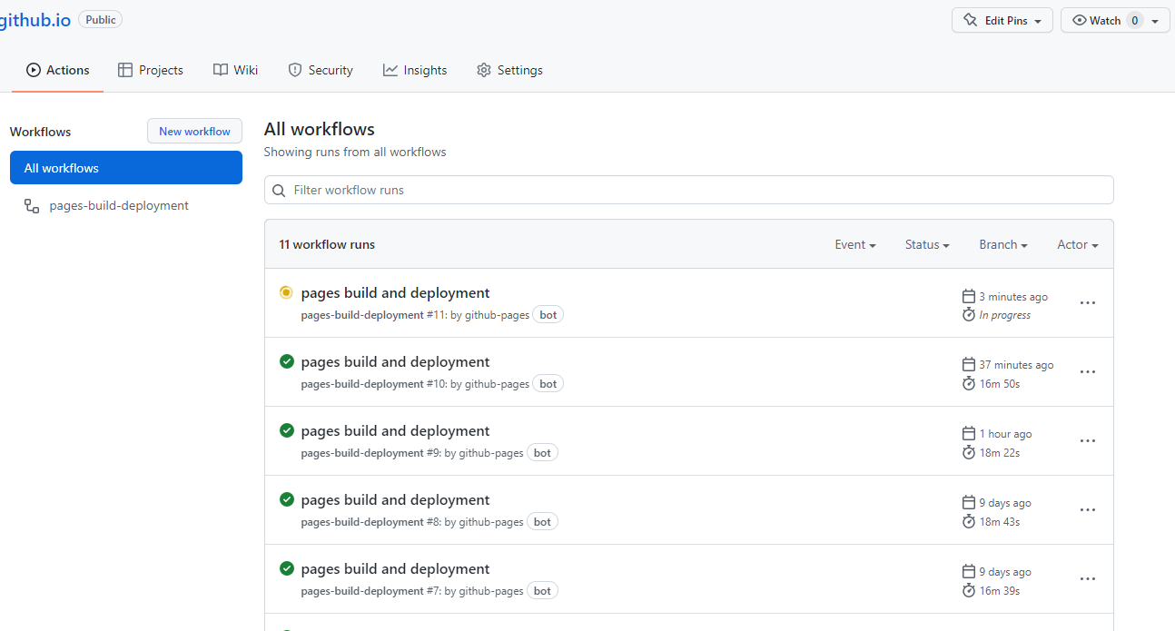
13. repository 화면에서 Actions 탭을 클릭하면 현재 페이지가 만들어지고 있음을 확인하고 있습니다.
앞의 노란색 동그라미가 초록색 체크로 바뀌면 다시 url로 들어가 수정이 제대로 반영되었는지 확인하시면 됩니다.

Slide 18
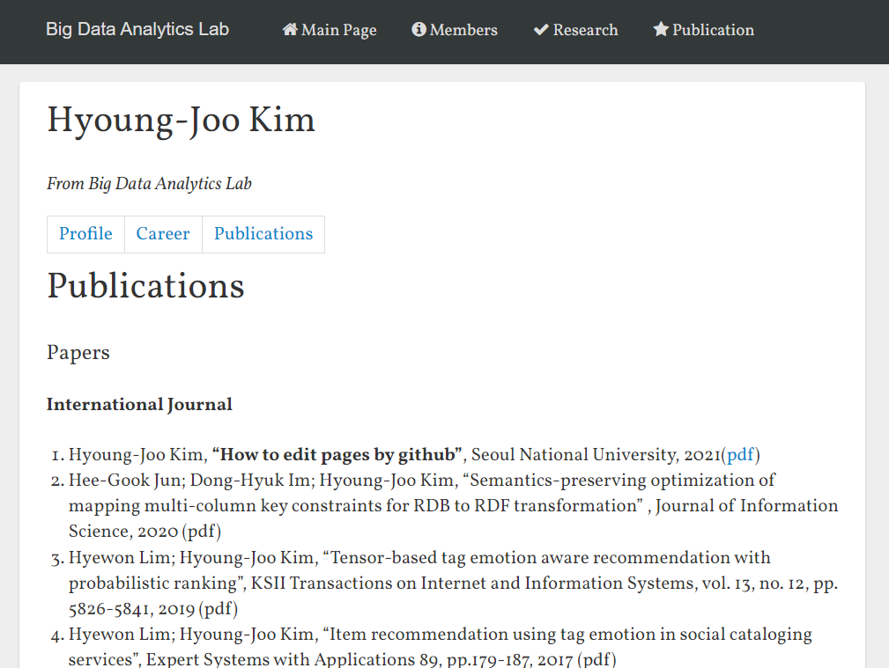
14. 바뀐 결과는 다음과 같습니다.

Slide 19
2. local에서 수정하기
과정이 복잡하여 작성중입니다.

